Slide 1
Проект PyGame
Выполнили: Шульженко Алексей и Шульженко Александр

Slide 2
Мы сделали на pygame игру змейка, потому что считаем эту игру очень интересной и популярной, эта игра никогда не устареет и в неё можно с удовльствием поиграть.

Slide 3
В нашем проекте мы использовали: Библиотеку pygame и различные её финкции, например: pygame.image.load(); pygame.transform.rotate(); event.type == pygame.KEYDOWN; И ещё многие другие функции.

Slide 4
Что умеет наш проект?
В общем наш проект это обычная игра змейка где нужно собирать очки, которые представлены в виде яблока. Но мы ещё добавили выбор сложности и таймер.

Slide 5
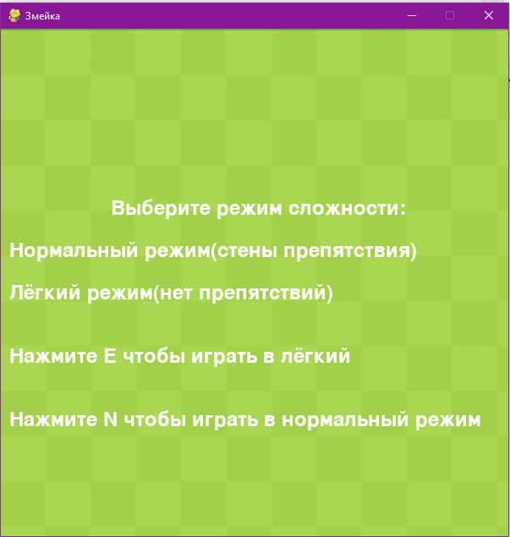
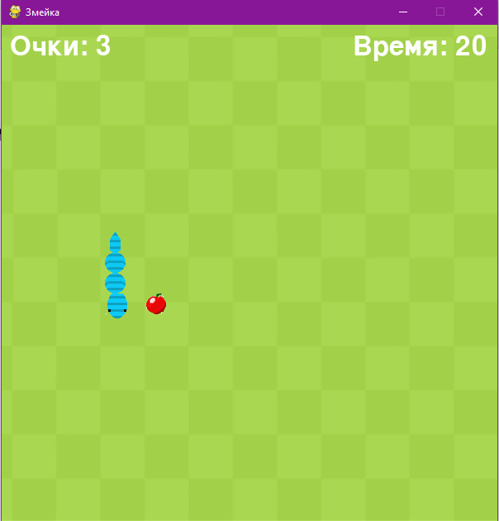
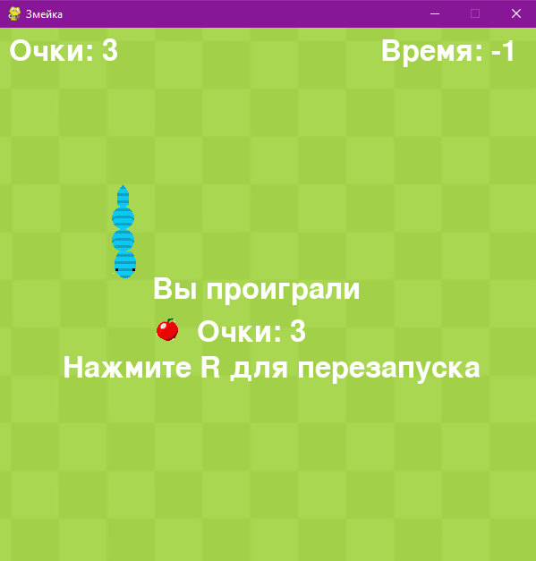
Вот так выглядит наша программа:
Выбор режима:
Сама игра:
Проигрыш:

Slide 6
Спасибо за внимание!

